Slide 1
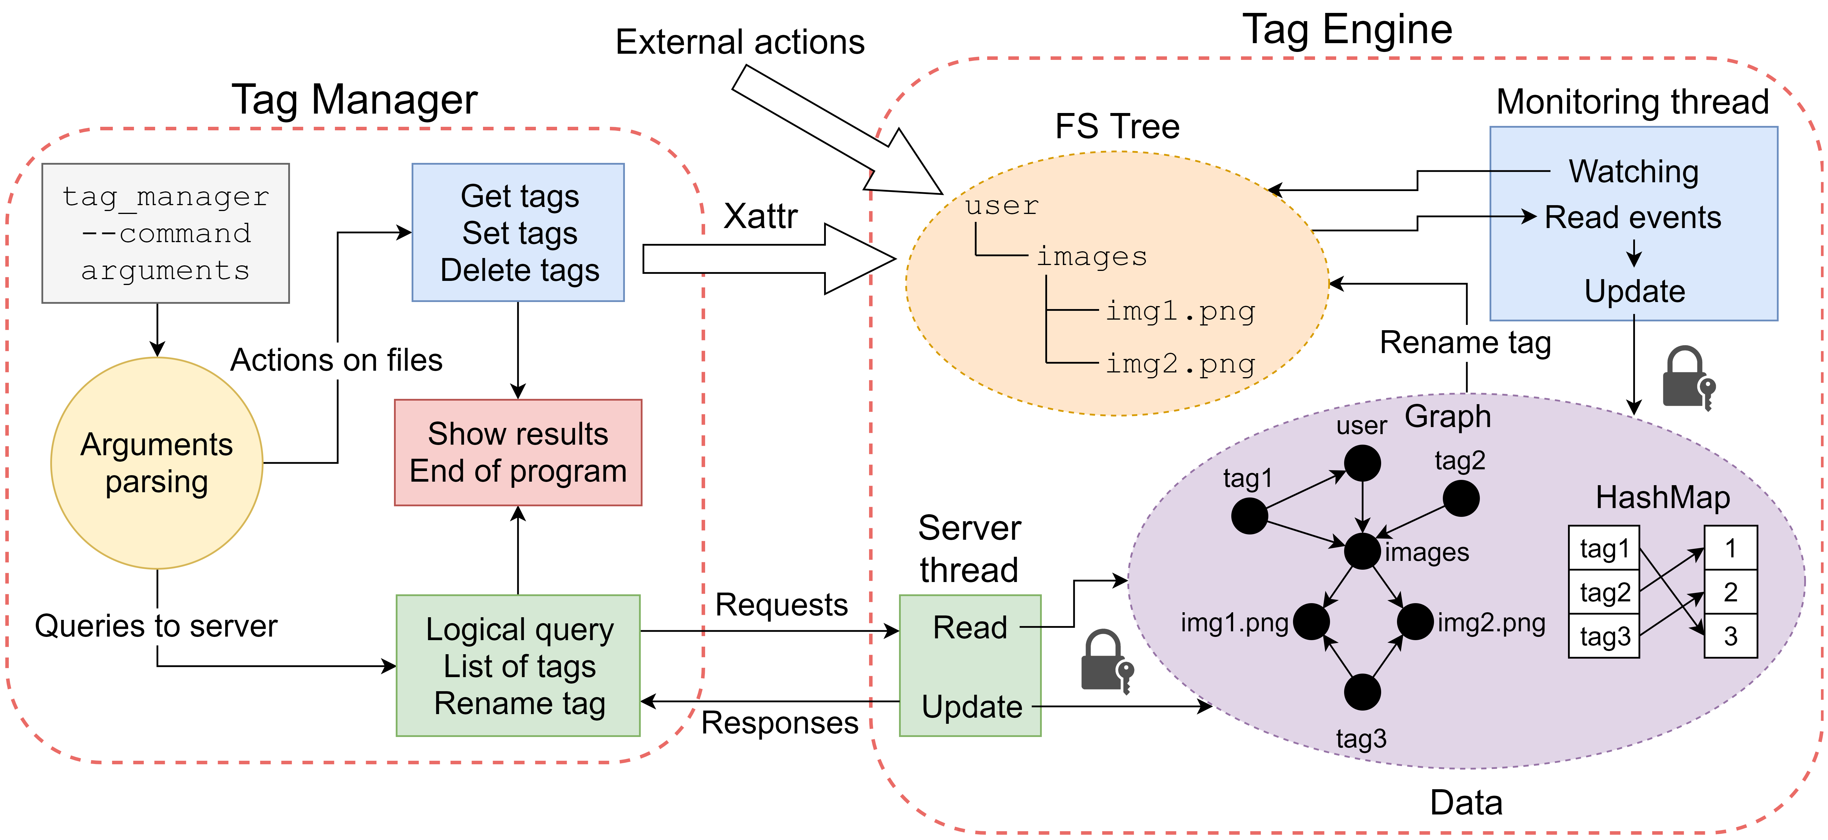
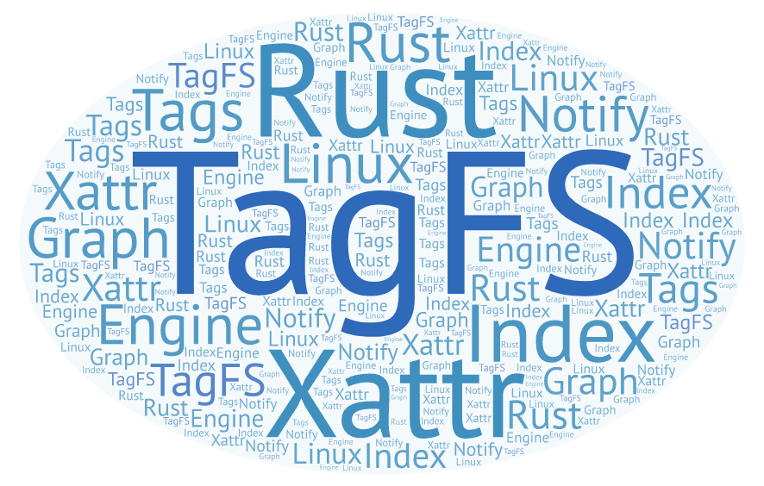
2018
TagFS - Système d’étiquetage des fichiers avec Rust
INTRODUCTION
Avec l’augmentation de la capacité de stockage des disques durs, nos ordinateurs personnels gèrent des quantités de fichiers très importantes, de l’ordre de centaines de milliers ou du million de fichiers. Comment retrouver rapidement un fichier correspondant à certains critères sans se rappeler de son emplacement sur le disque ? Une solution à ce problème est de donner la possibilité à l’utilisateur d’apposer un ou plusieurs tags sur ses fichiers et de lui fournir une interface avec laquelle il pourra aisément les retrouver par recherche par tags.
Le système réalisé, TagFS, est constitué de deux programmes, Tag Manager et Tag Engine. Ils sont écrits en Rust, langage moderne, fiable et performant, digne successeur de C.
RÉALISATION
Tag Manager
Ce programme permet de gérer les tags des fichiers et répertoires (liste, ajout et suppression) en stockant ces tags dans les attributs étendus des fichiers. Il offre également la possibilité d’exécuter des requêtes pour récupérer la liste des fichiers contenant les tags donnés et la liste des tags existants ainsi que de renommer un tag.
Tag Engine
Ce programme surveille l’arborescence des fichiers avec inotify et maintient les relations entre tags, fichiers et répertoires à l’aide d’un graphe orienté, dont les nœuds représentent soit des tags, des répertoires ou des fichiers, et d’une hashmap liant un tag à un nœud dans le graphe. Il répond aussi aux requêtes exécutées depuis Tag Manager en construisant ses réponses à partir des données contenues dans ces deux structures de données.
CONCLUSION
Ce projet démontre l’efficacité de Rust pour la réalisation d’applications système performantes. Le système réalisé stocke les tags dans les attributs étendus des fichiers et surveille et indexe l’arborescence du système de fichiers avec une latence faible. L’utilisateur peut retrouver facilement et rapidement ses fichiers grâce à des requêtes sur des tags. Ce projet open-source est disponible sur GitHub à l’adresse https://github.com/stevenliatti/tagfs.
Etudiant : Steven Liatti
Professeur : Florent Glück

